Slide 1
Wie positioniere ich mich als MPK in der Praxis und wie festige ich meine Stellung?

Slide 2
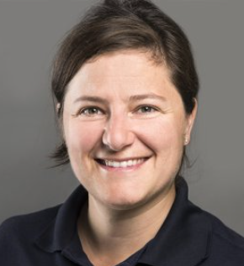
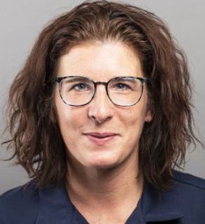
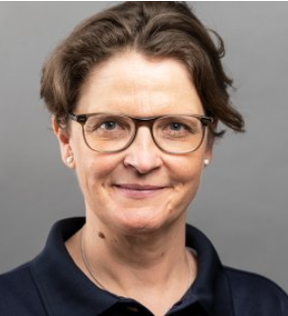
Teamwork makes dreams work

Slide 3
Inhalt
Wer/was ist mediX
Stellenwert MPKs
MPK klinisch und administrativ Besonderheiten
Diskussionsrunde und Fragen
Zusammenfassung Erkenntnisse
Konkrete Handlungsempfehlungen

Slide 4
Wer/Was ist mediX?

Slide 5
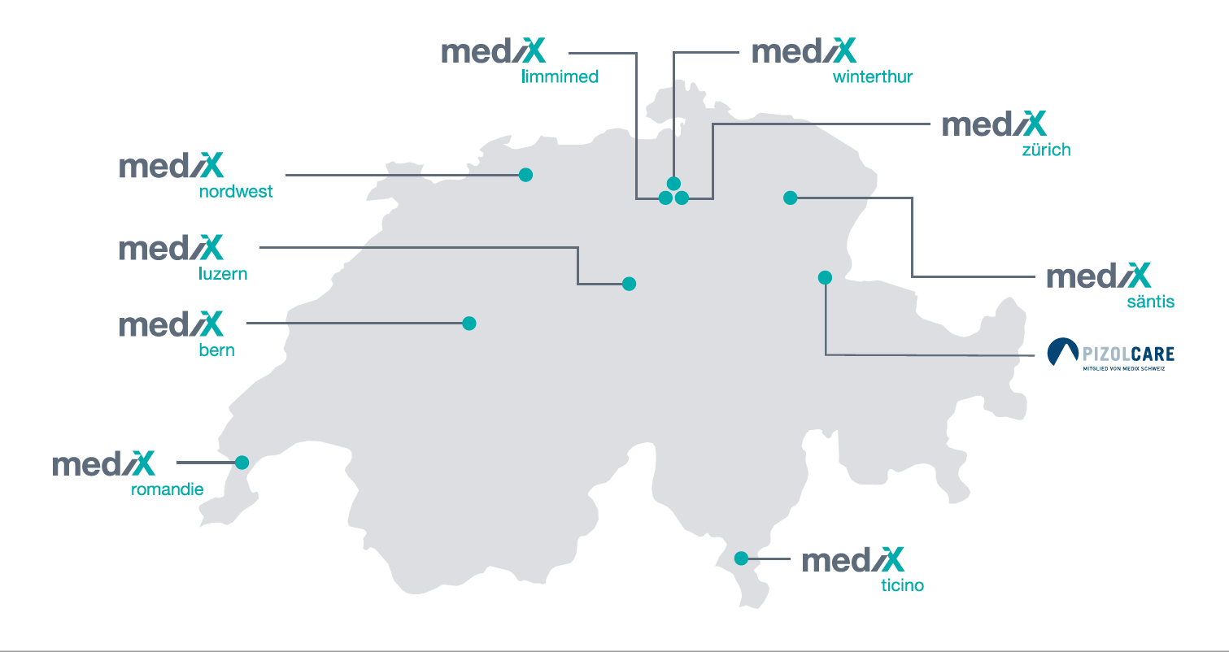
Standorte

Slide 6
Verein mediX schweiz
Zusammenschluss von zehn regionalen mediX-Ärztenetzen mit über 800 Ärzten
mediX-Ärztenetze mit ihren Ärzten bieten eine qualitativ hochstehende, bezahlbare Gesundheitsversorgung für über 430’000 Versicherte
mediX Ärztenetze sind Pioniere in der partnerschaftlichen, hausärztlichen koordinierten Versorgung (Managed Care)
Umfassende Guidelines und Patienteninformationsmaterialien

Slide 7
MPK Förderung bei mediX
Aktiv unterstützt mediX:
-MPK Qualitätszirkel
-Bezahlung von 50% des nicht vom Bund subventionierten Teils der Ausbildung
-Vergütung der Praxis jährlich in Abhängigkeit der Anzahl in Disease Management betreuten Patienten
-Leitfaden für MPK-Sprechstunde in der Praxis („CCM Blaubuch“).

Slide 8
Fragen aus Publikum ?

Slide 9
Meine Position innerhalb Praxis
Ärztliche Leitung
MPK Praxismanagerin
Ärzteteam
MPK
klinische Richtung
Ernährungs-
beraterin
Psychologen
1 Allg. Arzt
5 Allg. Ärztinnen
1 Kinderärztin
1 Dermatologe
1 Allg. Psychologe
2 Allg. Psychologinnen
1 Kinderpsychologin
1 Gynäkologe
1 Ass. Arzt oder Ärztin in Rotation
APN
Lernende 2. Lehrjahr
Lernende 1. Lehrjahr
MPA Team

Slide 10
CCM konkret: Fallbeispiel
Medizinisches Problem:
41jährige Patientin mit
einem infektexazerbierten
allergischen Asthma bronchiale
Sozialer Hintergrund:
2 Kinder
Mögliche Ursachen der wiederkehrenden Exazerbationen?

Slide 11
CCM: Strukturierte Problemlösung
5A-Strategie als hilfreiches CCM Werkzeug
5A
1. ASSESS
2. ADVISE
3. AGREE
4. ASSIST
5. ARRANGE
Wer benutzt im Alltag die 5A-Strategie?

Slide 12
Fallbeispiel Asthma
ASSESS: Therapieassoziierte Nebenwirkung erfasst wegen Symbicort:
Nebenwirkungen:
Muskelzittern und Tachykardie.
ADVISE: Peak Flow Messungen und Aktionsplan
AGREE: Partnerschaftliches Ziel
Wechsel von Symbicort zu Pulmicort
ASSIST: Psychologische Hilfe
ARRANGE: Follow up Termin

Slide 13
Voraussetzungen MPK klinische Richtung
Klarheit über MPK Kompetenzen und Verantwortlichkeiten müssen im Praxisteam bekannt sein
Passende Infrastruktur (Raum, Liege) und ungestörte Atmosphäre
Niederschwelliger Zugang zu ärztlicher Supervision

Slide 14
Hindernisse & Lösungsansätze
Akzeptanz im Team
Teilweise ungenügende interprofessionelle Zusammenarbeit
Aufbau CCM Sprechstunde
(Unklare) Finanzierungsmodelle CCM
Eigene MPA Tätigkeit
Unterstützung durch ärztliche Leitung
Etablierung Patientenregister & Recall CCM Patienten

Slide 15
Ausblick MPK klinische Richtung
Beruf mit Zukunfts-Potential
Langzeitbetreuung chronisch kranker Menschen als sinnstiftende und befriedigende Arbeit
Interprofessionelle Zusammenarbeit ist spannend, abwechslungsreich und lehrreich

Slide 16
Voraussetzungen MPK leitende Richtung
räumliche, zeitliche und finanzielle Ressourcen
definiertes Aufgabengebiet
Rückhalt leitende Ärztin/ leitender Arzt
Akzeptanz im Team
Berufserfahrung
Fähigkeit zu koordinieren
Flexibilität
© mediX | MPK Vortrag SGAIM 2023

Slide 17
meine persönliche Motivation
gemeinsame Ziele
hohe Mitarbeiterzufriedenheit
wirtschaftlich erfolgreiche Praxisführung
optimale Patientenbetreuung im Sinne von Managed Care
persönliche Weiterentwicklung
© mediX | MPK Vortrag SGAIM 2023

Slide 18
Vor- und Nachteile aus MPK Sicht
Backup durch Vorgesetzte/r
Entscheidungsfreiheit
Handlungskompetenzen
herausfordernd
Mitgestaltung der Praxis
Verantwortung
«Sandwichposition»
Verantwortung
teilweise fehlende Zeitslots für Teamsitzungen
oft rasche Umsetzung von Massnahmen erforderlich
© mediX | MPK Vortrag SGAIM 2023

Slide 19
Vor- und Nachteile aus Praxis Sicht
Arzt*in gewinnt wertvolle Zeit für die Patienten*innen
Planungs- und Koordinationsarbeiten werden durch MPK erledigt
Controlling und Korrektur der Abrechnungen
kurze Kommunikationswege für Mitarbeiter*innen
rasche Umsetzung von Massnahmen möglich
Delegation wichtiger Aufgabe kann für einzelne Ärzte eine Herausforderung bedeuten
Ich finde, aus Praxis Sicht gibt es sonst keine Nachteile ☺
© mediX | MPK Vortrag SGAIM 2023

Slide 20
Hindernisse und Problemfelder
fehlende Ressourcen
ungenügende interdisziplinäre Zusammenarbeit
Mangel an Austausch
fehlende Akzeptanz im Team
Betriebsblindheit

Slide 21
Lösungsfelder
Plan
Do
Check
Act
Austausch im Team und mit Vorgesetzen durch regelmässige Teamsitzungen
Seitenwechsel
Definieren und Überprüfen von Zielen und Massnahmen

Slide 22
Diskussion im Plenum
Probleme
Was bereitet Euch Kopfzerbrechen im Team?
Was fehlt euch in euer Praxis?
Erfahrungen
Wie ist Euer Einstieg ins Chronic Care Management gelungen (Aufbau CCM Sprechstunde)?
Welche Voraussetzungen sind erwünscht?
Was könnte man verbessern in Bezug auf die Positionierung Eurer Stellung in Eurer Praxis?
Modulare Ausbildung anpassen?

Slide 23
Besten Dank für Ihre
Aufmerksamkeit

